Slide 1

CURSO A INSPECTORES

Slide 2

Es una Empresa constituida para la prestación de servicios a la Comunidad Marítima como son:
            Inspección de carga: (Contenedores, break bulks, granos, etc.)
            Contenedores refrigerados, logística de transporte y Almacén.
            Calados.
            On hire - off hire

Slide 3
Misión
La misión de TG; es servir a la Comunidad Marítima en general con eficiencia y prontitud, con la Visión de crecer en Experiencia para brindar a nuestros clientes un servicio profesional.

Slide 4
Objetivo
Para supervisar los servicios que presta TG, tenemos como:
        Formar y capacitar a nuestros Inspectores constantemente; de ésta manera, nuestros servicios serán de primera calidad.

Slide 5

INSPECTOR Y/O SURVEYOR:
Es la persona con la Aptitud necesaria para determinar si las condiciones de seguridad en la estiba, transporte, trincado y remoción de carga, es la adecuada.
Otros de los objetivos de la capacitación, es formar personal que esté familiarizado con la terminología Náutica; de un Buque, así como, con la carga que transporta.

Slide 6
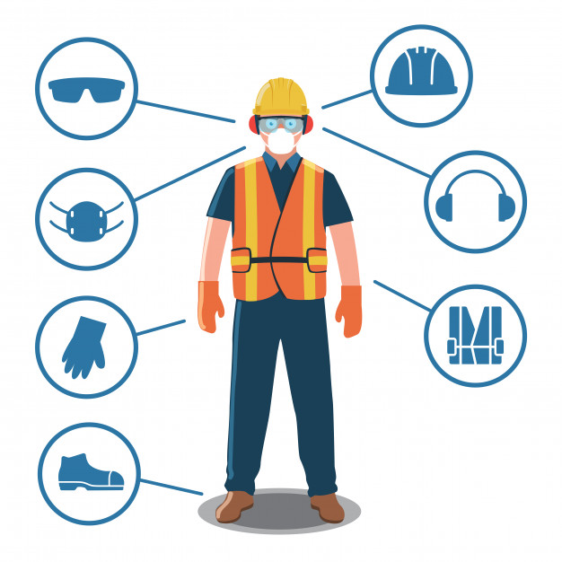
Para accesar a los recintos Portuarios. Patios secos y zonas industriales, existen Protocolos de Seguridad a los que el Inspector deberá sujetarse.
En toda actividad, el inspector deberá portar su (EPP) Equipo de Protección Personal, que consta de:
Casco con barbiquejo
Botas Industriales (con casquillo)
Lentes de protección ocular,
Guantes
Chaleco reflejante
Gafete de Identificación, proporcionado por la Cia.
Camisa de manga larga.

Slide 7

Para el desempeño de su actividad, el Inspector, deberá llevar consigo:
Permisos para accesar a las API (CREDENCIAL) de parte de TG y permisos de las diferentes Empresas que solicitan los servicios de Inspección. También el permiso para abordar los buques (De parte del Instituto de Migración).

Slide 8

Para el desempeño de su actividad, el Inspector, deberá llevar consigo:
Cel o móvil, para tomar la secuencia de fotografías como evidencia de la actividad efectuada.
Fluxómetro para verificar las dimensiones de la carga, en los casos que ésta sea sobredimensionada.
Formatos impresos para efectuar anotaciones, dependiendo el tipo de servicio; así como el (BL)
Permiso de entrada y salida del vehículo de transporte.
Número de cel y nombre del CONTACTO y/tramitador de la Agencia Aduanal, que son los responsables del manejo de la carga.

Slide 9
Todo lo anterior, son elementos necesarios para el desarrollo y expedición del CERTIFICADO respectivo.
Tanto la Inspección como la Certificación, son elementos que garantizan la seguridad para el Cliente en el movimiento de su carga en los diferentes tipos de transporte.

Slide 10

Los servicios que brinda TG, serán siempre de Calidad, debido a la gran experiencia de su Personal, ya que el 90% es egresado de las Escuelas Náuticas Mercantes y el resto de Universidades, pero con desempeño abordo de Buques mercantes y/o en el medio Marino.

Slide 11
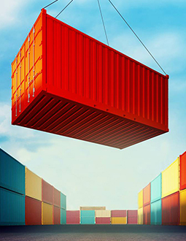
Introducción de servicios de inspección, iniciamos con la definición y Nomenclatura de un Contenedor Marino.

Slide 12
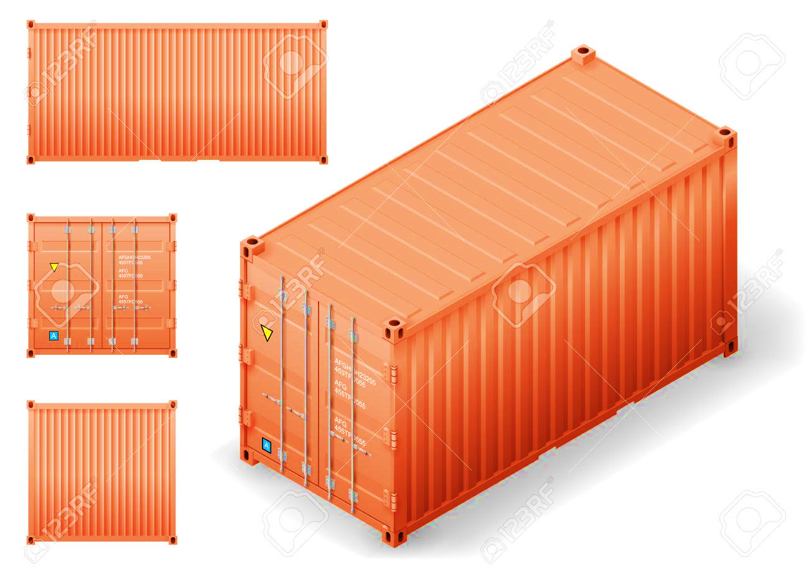
Contenedores Marítimos
Un contenedor: es un recipiente de carga para el transporte marítimo o fluvial, transporte terrestre y transporte multimodal.
Se trata de unidades estancas que protegen las mercancías de la climatología y que están fabricadas de acuerdo con la normativa ISO (International Organization for Standardization), en concreto, ISO-668; por ese motivo, también se conocen con el nombre de contenedores ISO.

Slide 13
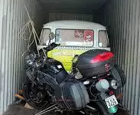
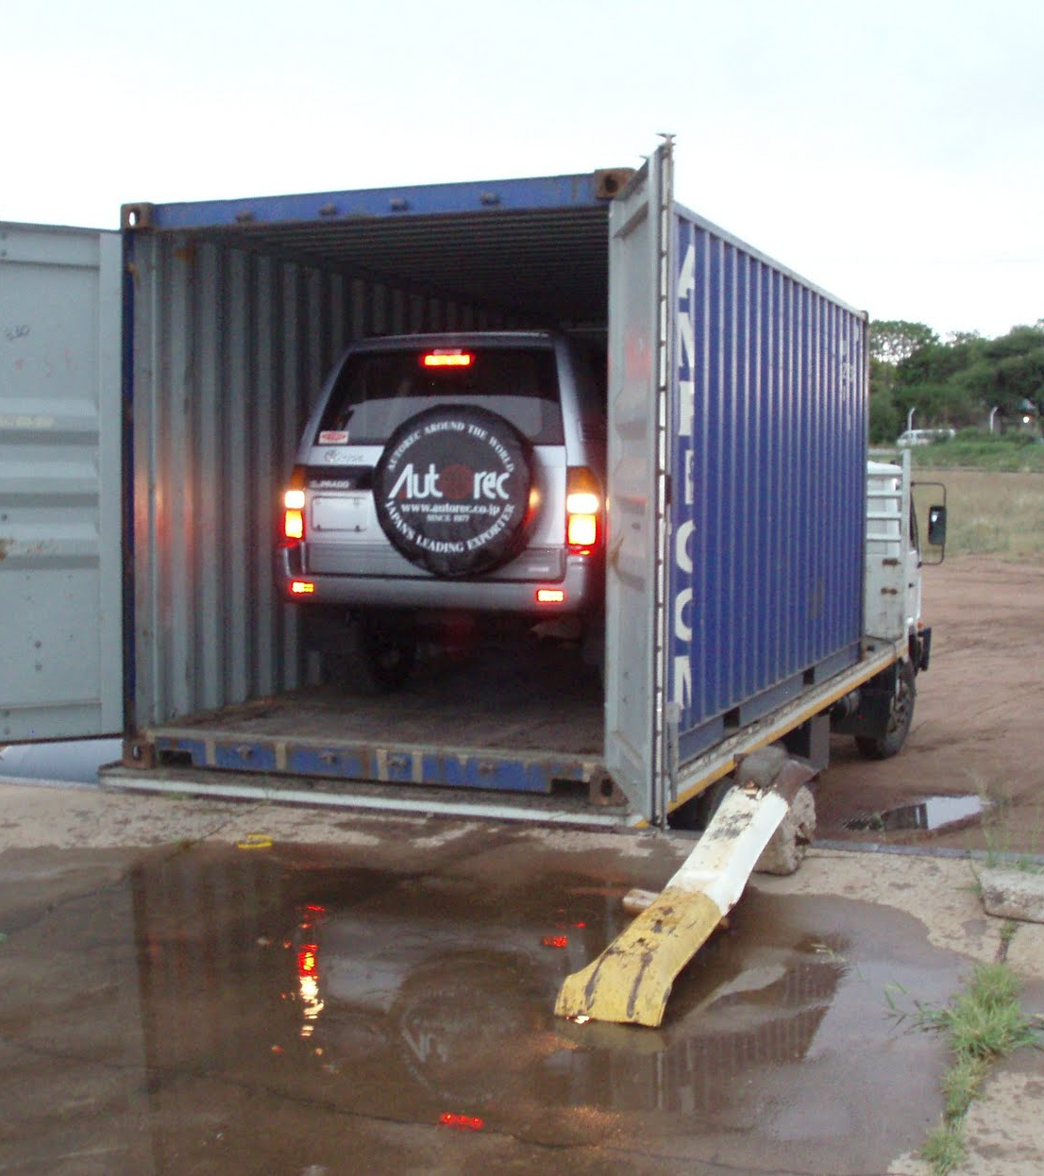
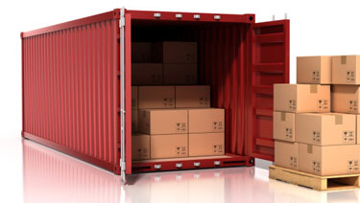
Los contenedores pueden utilizarse para transportar objetos voluminosos o pesados: motores, maquinaria, pequeños vehículos, etc., o mercancía paletizada. Menos frecuentes son los que transportan carga a granel. Las dimensiones del contenedor se encuentran normalizadas para facilitar su manipulación Normalmente miden entre 2 y 5 metros.

Slide 14
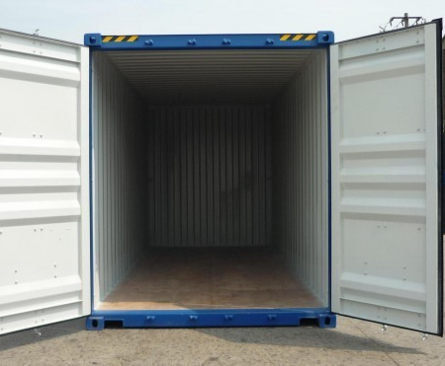
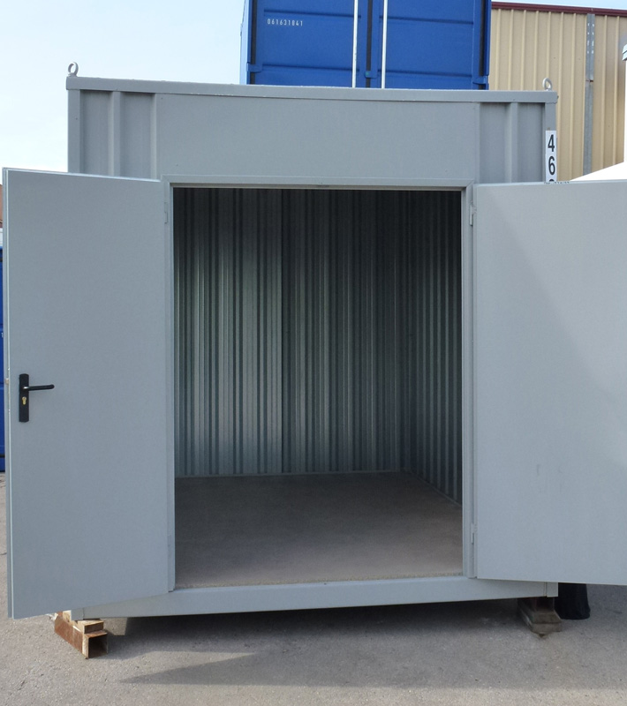
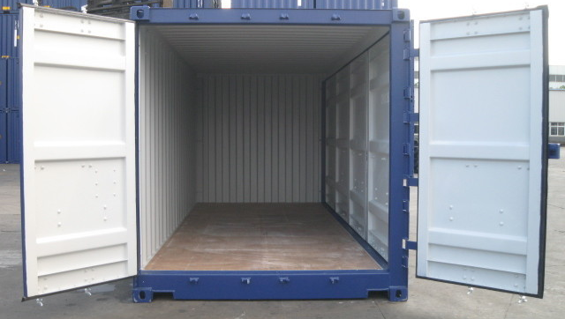
Los contenedores son fabricados principalmente de acero “CORTEN”, pero también los hay de aluminio y algunos otros de madera contrachapada reforzados con fibra de vidrio. En la mayor parte de los casos, el suelo es de madera, aunque ya hay algunos de bambú. Interiormente llevan un recubrimiento especial anti-humedad, para evitar las humedades durante el viaje.
Otra característica definitoria de los contenedores es la presencia, en cada una de sus esquinas, de alojamientos para los twistlocks, que les permiten ser enganchados por grúas especiales, así como su trincaje tanto en buques como en camiones.

Slide 15
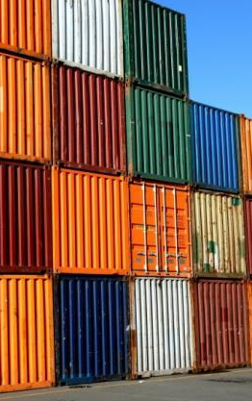
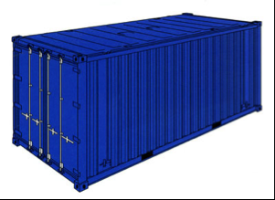
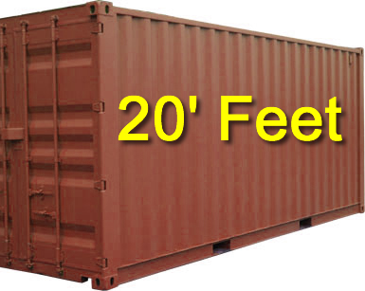
A los contenedores de 20´ también se les denomina: TEU
Las siglas TEU (acrónimo del término en inglés Twenty-foot Equivalent Unit, que significa Unidad Equivalente a Veinte Pies) representa una unidad de medida de capacidad inexacta del transporte marítimo (Buques portacontenedores y terminales portuarios para contenedores) expresada en contenedores.
Una TEU es la capacidad de carga de un contenedor normalizado de 20 pies (6,1 m), una caja metálica de tamaño estandarizado que puede ser transferido fácilmente entre diferentes formas de transporte tales como buques, trenes y camiones.

Slide 16
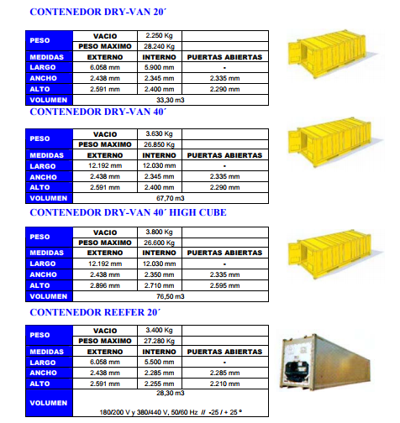
TIPOS DE CONTENEDORES

Slide 17
TIPOS DE CONTENEDORES

Slide 18
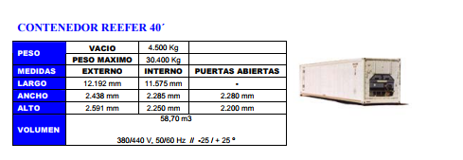
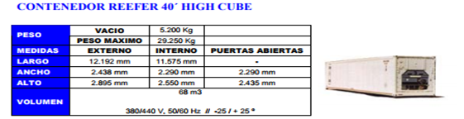
TIPOS DE CONTENEDORES

Slide 19
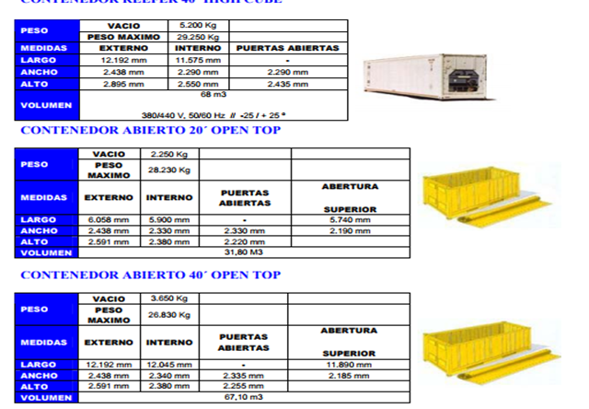
TIPOS DE CONTENEDORES

Slide 20
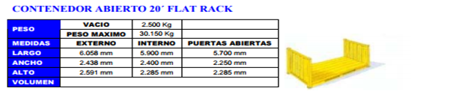
TIPOS DE CONTENEDORES

Slide 21
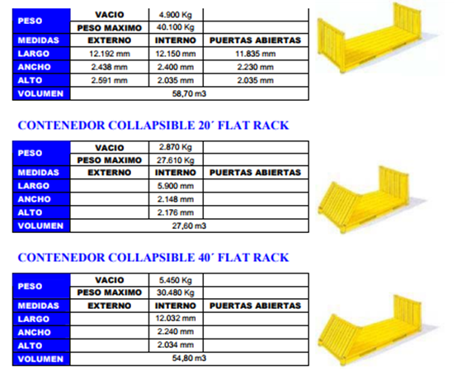
TIPOS DE CONTENEDORES 40´ FLAT RACK

Slide 22
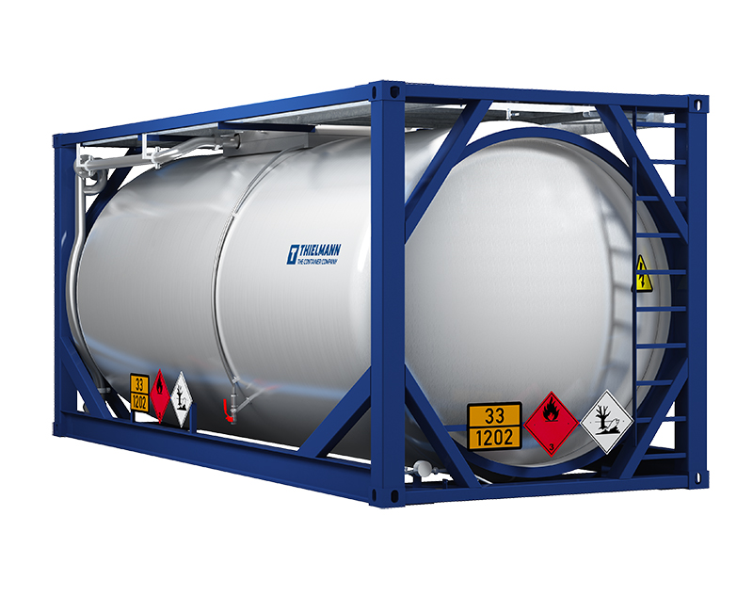
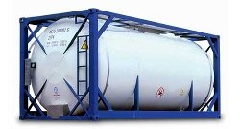
Tipo de Contenedores
Tank o Contenedor cisterna: para transportes de líquidos a granel. Se trata de una cisterna contenida dentro de una serie de vigas de acero que delimitan un paralelepípedo cuyas dimensiones son equivalentes a las de un dry van. De esta forma, la cisterna disfruta de las ventajas inherentes a un contenedor: pueden apilarse y viajar en cualquiera de los medios de transporte típicos de transporte intermodal. Algunas fotos de este artículo muestran contenedores cisterna.

Slide 23
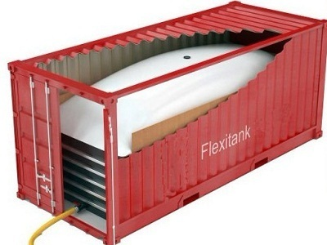
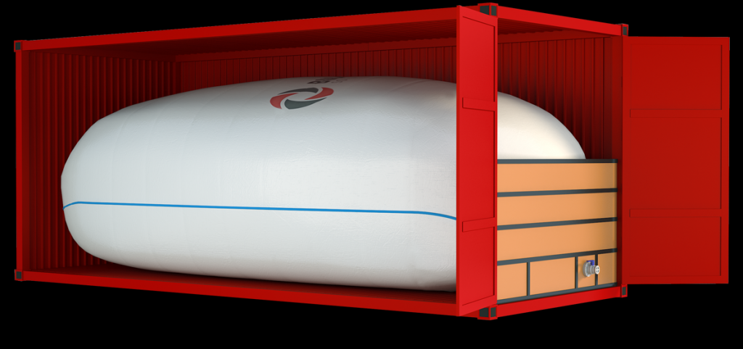
Tipo de Contenedores
Flexi-Tank: para transportes de líquidos a granel. Suponen una alternativa al contenedor cisterna. Un flexi-tank consiste en un contenedor estándar (dry van), normalmente de 20 pies de largo, en cuyo interior se fija un depósito flexible de polietileno de un solo uso denominado flexibag.

Slide 24
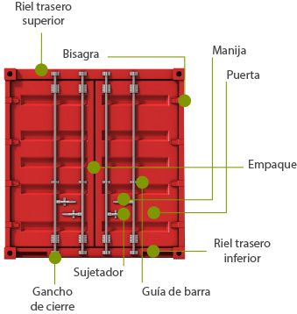
Conoce tu contenedor:

Slide 25
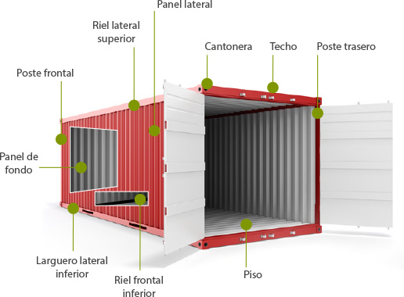

Slide 26
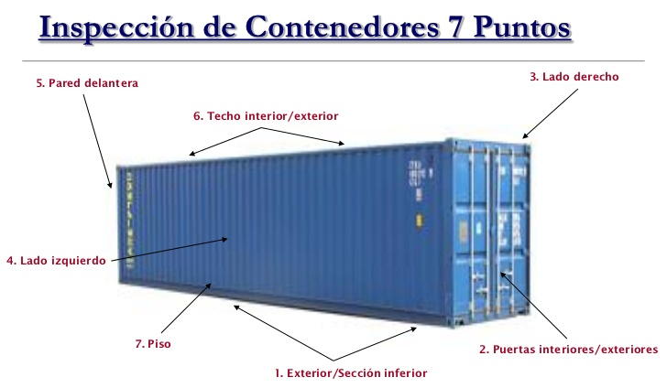

Slide 27
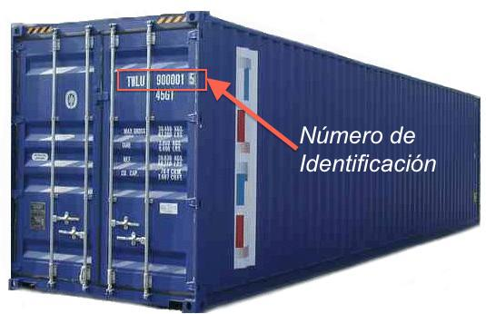
IDENTIFICACION DE UN CONTENEDOR
Los contenedores han de ir debidamente identificados por una combinación de 11 dígitos que incluyen letras y números.
Las primeras tres letras son las que identifican al propietario del contenedor. Éstas son asignadas por el Bureau International des Containers et du Transport Intermodal (BIC).

Slide 28
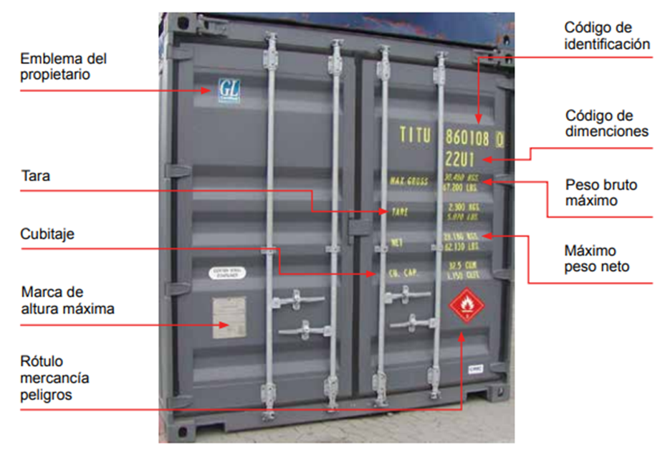
IDENTIFICACION DE UN CONTENEDOR
La cuarta letra puede ser :
Identifica contenedores.
Equipo auxiliar adosable.
Chasis o trailers de transporte vial.
Los siguientes seis dígitos son numéricos y el último es un número identificador, probablemente el más importante de todos, ya que garantiza la correcta escritura de todo el número de identificación completo. Se obtiene mediante un algoritmo, como por ejemplo las letras de nuestros DNI’s, que se asignan de la misma forma en función de los números que la preceden.

Slide 29

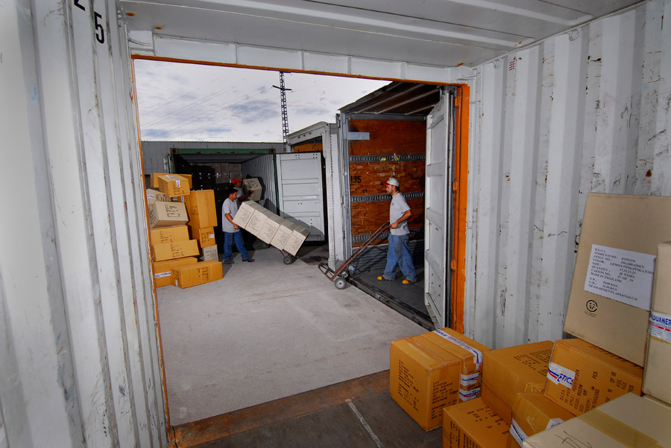
PROCEDIMIENTO DE INSPECCION DE UN CONTENEDOR MARITIMO
Independientemente del tipo de servicio que el Inspector desarrolle, ya sea de Confronta o traspaleo, se procederá como sigue:
  a).- CONFRONTA: Es la inconformidad del cliente o (dueño se la carga), cuando su carga llega dañada por varios motivos durante el traslado del lugar de origen, al lugar de destino.
  b).-TRASPALEO: Es el cambio de contenedor, cuando el original sufrió daños considerables durante el trayecto del lugar de origen al Puerto, y/o durante la travesía (navegación).

Slide 30
PROCEDIMIENTO DE INSPECCION DE UN CONTENEDOR MARITIMO
En ambos casos, el procedimiento es el mismo:
Por lo anterior, es que solicitan los servicios de inspección, para cuantificar el alcance de los daños y por lo cual se emite un documento o CERTIFICADO.

Slide 31
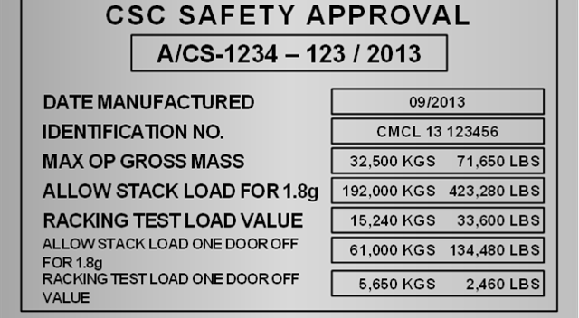
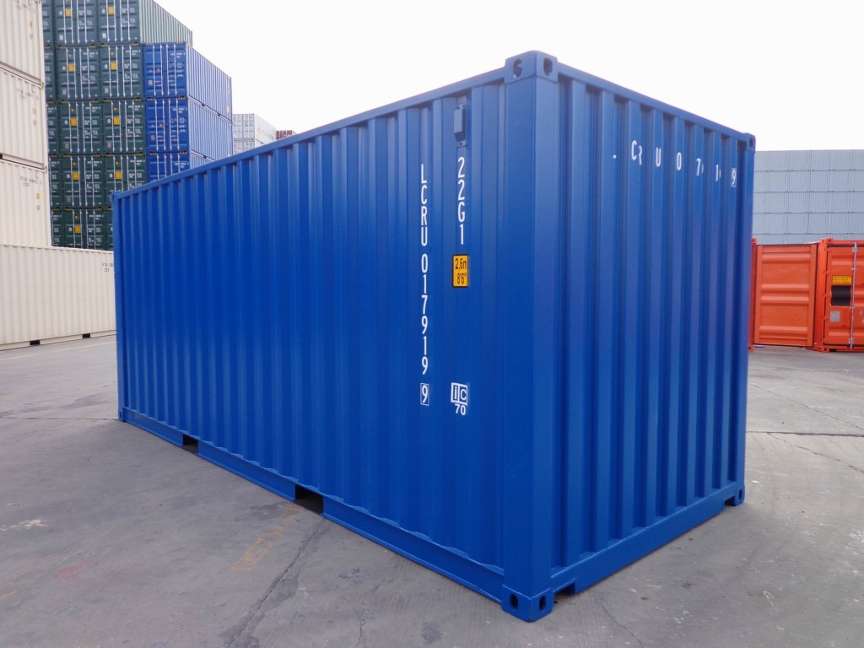
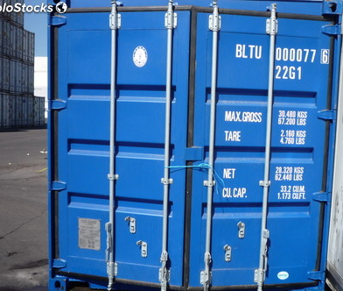
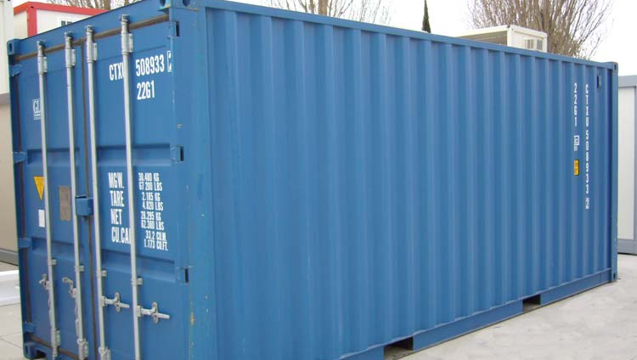
Como evidencia gráfica de cualquier anomalía, el método a seguir es:
Tomar fotos de la puerta derecha del contenedor donde se ubican el No. Del contenedor y el tipo, así como los pesos brutos, netos y tara, tanto en lbs como en kgs. En el interior del contenedor, costados izquierdo y derecho, parte frontal y techo; en total, (6) Nos. Que deberán ser iguales. Incluir en las fotos, la placa (cobre) de registro del contenedor,
Si la puerta derecha del contenedor trae sello de origen, tomarle foto al No, y/o letras. También, al abrir la puerta y a la carga, para comprobar las condiciones de la misma.

Slide 32
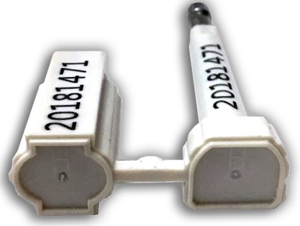
En cuanto a la carga; se deberá comprobar que no haya faltantes, si los hubiera, anotarlo en el formato respectivo, esto, en coordinación con la Agencia Aduanal, Aduana, Representante del cliente y de la terminal portuaria y/o Almacén.
Es importante que en el reporte, se registre la hora de llegada al sitio del servicio, hora de inicio de actividades y la hora en que termina, que es cuando se cierra el contenedor y se anota el No. Del nuevo SELLO

Slide 33
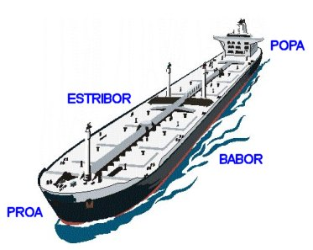
CARGA SUELTA O BREAK BULK:
La inspección de éste tipo de carga, se efectúa a bordo de los Buques, ya sea de importación y exportación y que por su naturaleza casi siempre es carga (sobre dimensionada). Para su traslado se utilizan contenedores de tipo FLAT RACK.

Slide 34
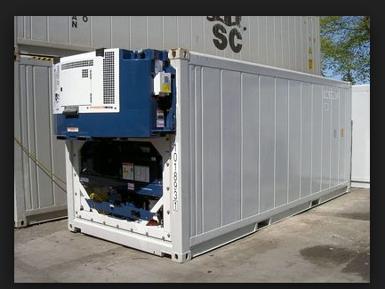
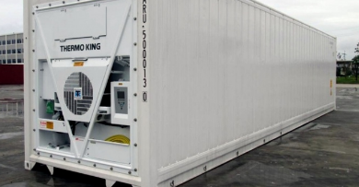
INSPECCION DE CONTENEDORES “REEFERS” O REFRIGERADOS
El contenedor reefer (contenedor refrigerado), es un tipo de contenedor intermodal equipado con un motor refrigerador que permite el transporte de mercancías sensibles a la temperatura, como frutas, verduras, lácteos, carnes, chocolate, vino, productos farmacéuticos, productos químicos, etc. También llamados ”Perecederos”
Si bien el contenedor reefer viene equipado con un motor, éste depende siempre de una fuente de energía Eléctrica externa, que pueden ser las conexiones presentes en los buques o en las terminales o, en el caso de las plataformas que hacen el acarreo del contenedor, unos generadores que llevan éstas y comúnmente llamados “gen set”, Generadores portátiles, como fuente de energía.

Slide 35
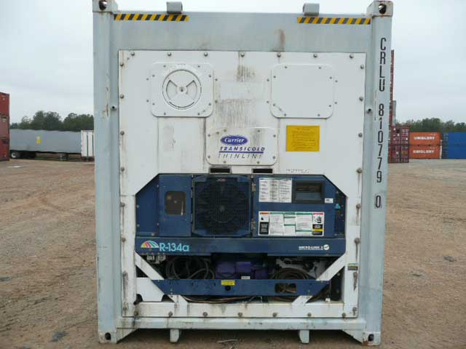
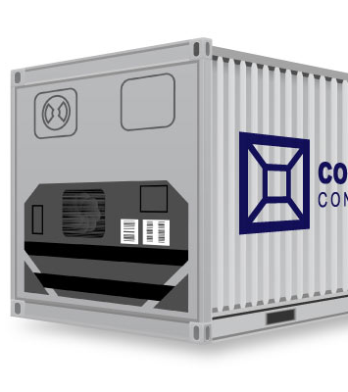
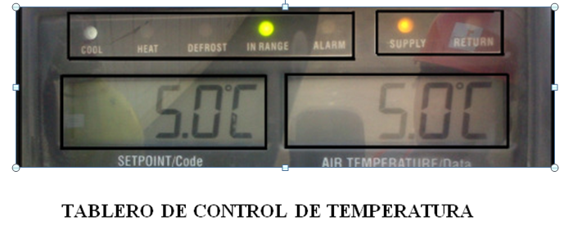
Tanto en la inspección de Confronta como Traspaleo, en Contenedores Reefer, se aplica el mismo procedimiento que en los contenedores “Dry – van” (o secos); es decir, para carga y caja.
En la maquinaria o equipo de Refrigeración, se tomara nota de la Temperatura indicada en las 2 pantallas electrónicas. De las cuales, una es la Temperatura de operación del equipo y la otra, es la Temperatura (prefijada) a la que debe mantenerse el Producto o SET POINT. De ambas caratulas, tomar fotografías.
NOTA: Si se cuenta con Termómetro digital, se tomará Temperatura del contenido de la carga.

Slide 36
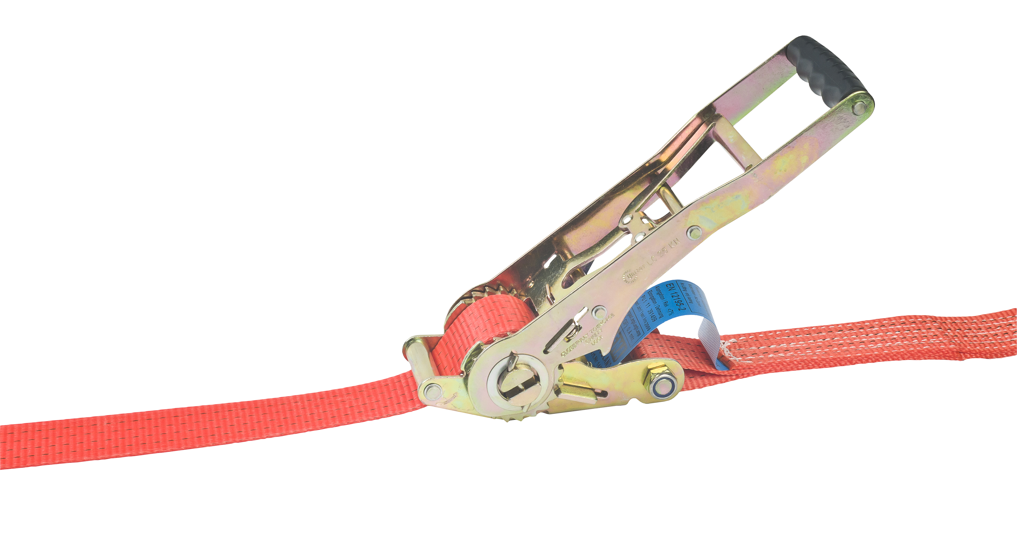
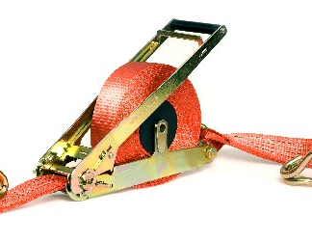
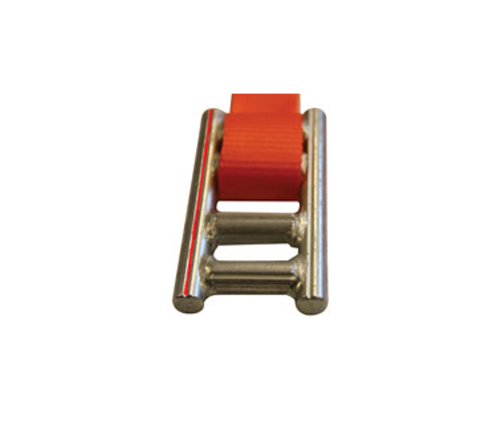
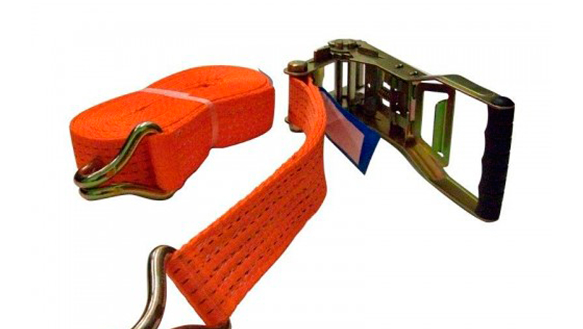
INSPECCION DE TRINCADO DE CARGA GENERAL
Trincaje es la acción necesaria de sujetar, inmovilizando firmemente mediante los materiales o elementos necesarios y adecuados, todo tipo de bultos, cajas, palets, máquinas y en general, todo tipo de mercancías que sean transportadas con medios marítimos, terrestres o aéreos, con la finalidad de prevenir y evitar posibles daños por golpes, rozaduras, desplazamientos o vuelcos en su contenido y medio de transporte, mejorando también la seguridad de los mismos.

Slide 37
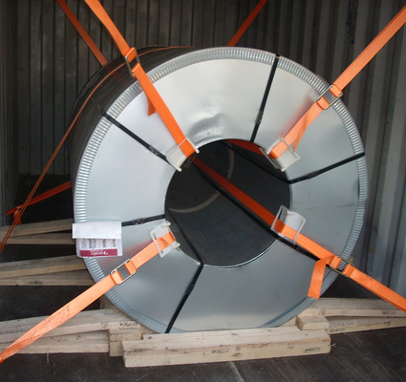
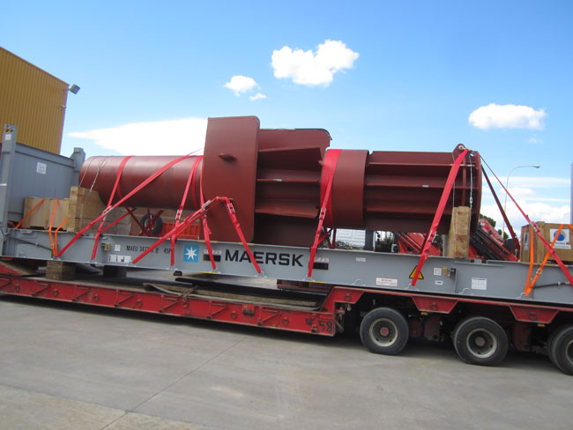
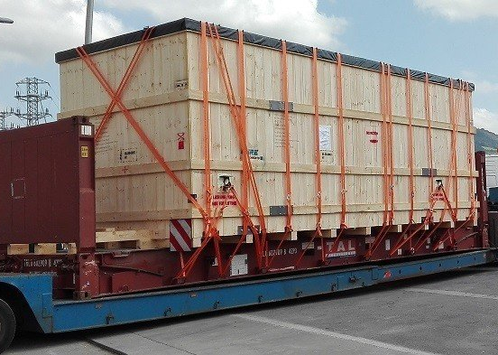
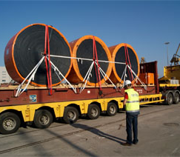
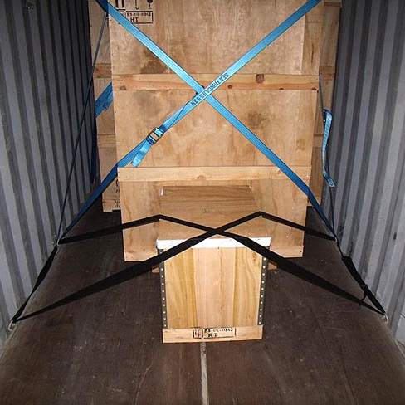
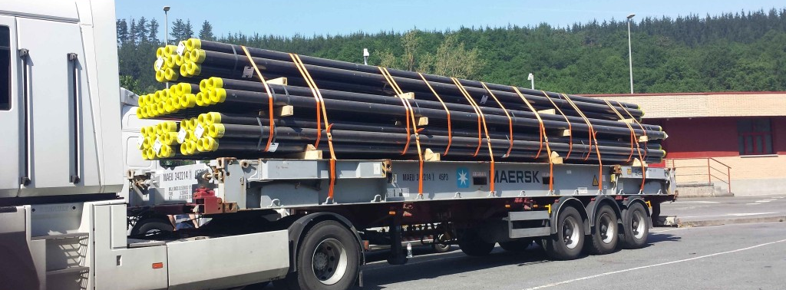

Slide 38
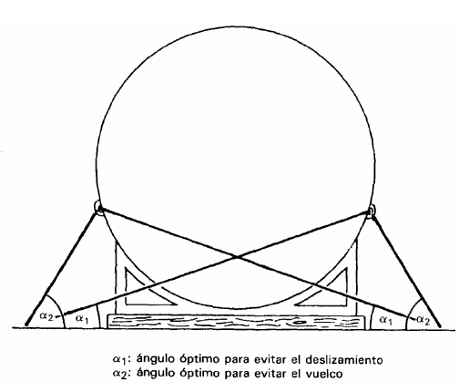

Qué es la tarja en logística?
Las tarjas son documentos cuyo principal propósito es poder registrar el estado de la carga en el instante en que esta es transferida desde o hacia la nave, consolidada o desconsolidada, recepcionada o entregada en patio, o cuando entra o sale de los recintos portuarios.

Slide 39







Slide 40

Existen diversos materiales para trincado, desde cadenas, eslingas de acero, tensores y actualmente cintas (cordstrap)
Con dimensiones y tonelajes diversos, así como hebillas de sujeción. Como complemento y para evitar desplazamientos longitudinales, se usan polines y cuñas de madera.

Slide 41




Cuando los trabajos de trincado y/o inspección no son los correctos, esto es lo que pasa.

Slide 42


TRINCADO DE AUTOS
El trincado de autos, también es un tema especial de mucha importancia y responsabilidad para el Inspector, debido al costo de unidades a transportar.
El transporte de los mismos se efectúa por carretera, ferrocarril, barco y a menor escala por vía aérea.
El método más seguro es en buque “Car – Carrier o carrero”, el cual transporta solo automóviles. También en menor cantidad y mayor seguridad, es usando contenedores.

Slide 43




El trincado se hace mediante bandas “cordstrap” a través de las 4 ruedas y el chasis con los ganchos y hebillas para tal efecto en el contenedor.
Los polines de madera; ya no se admiten, pero se continúa haciendo en menor escala.

Slide 44


AUTOS DAÑADOS POR MAL TIEMPO SOBRE CUBIERTA:
NOTA:
Gastos de documentación o gastos de BL: el bill of lading o conocimiento de embarque es un documento que acredita que la mercancía se ha embarcado en un buque determinado. Genera distintos gastos por su emisión y envío, en función de si se trata de un Bill of Lading original, o de una de sus variantes, como Telex Release o el Express release. Puedes consultar este artículo sobre las Lading, Telex Release y Express Release para comprender mejor los gastos que suponen estas variantes.

Slide 45






